Slide 1
Il network delle ANCI regionali
scanci.it

Slide 2
I numeri del Network
1.188
1.657
3.059
Enti e Comuni
OLP attivi
Volontari attivi

Slide 3
ACCREDITAMENTO
Iscrizione all’Albo SCU di un ente di accoglienza e delle sue sedi
con il network Scanci.it
Condizione vincolante per un ente per partecipare alla progettazione
Non prevede oneri economici per il Comune
Apertura da maggio a ottobre di ogni anno
Possesso dei requisiti giuridici, strutturali e organizzativi
Non è vincolante rispetto all'adesione alla progettazione
Accreditandosi entro settembre si ha la possibilità di progettare a fine 2024 e avere i volontari nelle sedi del Comune a fine 2025/inizio 2026

Slide 4
NORMATIVA DI RIFERIMENTO
Decreto Legislativo n.40
6 Marzo 2017,
istituisce e disciplina
il Servizio Civile Universale
Circolare 21 giugno 2021, concernente “Norme e requisiti per l'iscrizione all'Albo degli enti di Servizio Civile Universale” e successive integrazioni.

Slide 5
Possesso dei requisiti giuridici, strutturali e organizzativi
Ai fini dell’accreditamento il network garantisce:
Risorse umane interne con titoli formali, esperienze certificate e competenze pratiche:
Risorse tecniche strumentali:
formatori
Esperti di certificazione competenze
Esperti di orientamento al lavoro
Esperti di gestione dei progetti
selettori
Esperti di monitoraggio
progettisti
ufficio dedicato alla gestione ordinaria
ufficio dedicato alle attività di formazione, orientamento al lavoro, certificazione competenze
sistema informativo on-line per le fasi di accreditamento, progettazione, gestione progetti e volontari
piattaforma di formazione a distanza
30
1
12
7
1
698
1
13
10
1
7

Slide 6
Possesso dei requisiti giuridici, strutturali e organizzativi
Ai fini dell’accreditamento ANCI Lombardia per il network garantisce:
Coordinatore responsabile del servizio civile universale
Numero minimo di sedi,
attraverso la somma delle sedi dei singoli Comuni
Responsabile della formazione e valorizzazione delle competenze
Responsabile della gestione degli operatori volontari
Sistema di comunicazione
Responsabile dell’attività informatica
Sistema di selezione
Responsabile della sicurezza
Sistema di formazione
Responsabile delle attività di controllo, verifica e valutazione del servizio civile universale
Sistema di monitoraggio

Slide 7
La procedura di accreditamento - Cosa deve fare il Comune?
Inviare una manifestazione di interesse ad accreditarsi all’indirizzo e-mail accreditamento@scanci.it fornendo il nome di un referente e i suoi dati (nome, cognome, CF, email, telefono)
Accedere al sistema informativo dedicato con le credenziali inviate all’indirizzo e-mail del referente in risposta alla manifestazione di interesse
Completare gli step previsti per l’inserimento dei dati e dei documenti necessari all’accreditamento (dati del Comune; dati del Legale Rappresentante; sedi da accreditare; firma e caricamento documenti).
I documenti saranno prodotti direttamente dal sistema on line, tranne la delibera di giunta che il Comune dovrà aver preventivamente prodotto.
L'istanza di accreditamento al servizio civile è soggetta alle verifiche del Dipartimento per le Politiche Giovanili e il Servizio Civile Universale (struttura di supporto al Presidente del Consiglio dei Ministri per l'attuazione del Servizio civile universale) che provvederà ad accogliere o respingere la richiesta inoltrata da ANCI Lombardia.

Slide 8
Il Servizio Civile Universale prevede
PIANO TRIENNALE
strumento di programmazione del Dipartimento, è il documento che contiene anche le indicazioni in merito a Obiettivi dell’Agenda ONU 2030 e i possibili ambiti d’azione
PIANO ANNUALE
strumento del Dipartimento che individua i programmi prioritari
LA
PROGRAMMAZIONE
PROGRAMMA DI INTERVENTO
documento proposto dall’ente contenente un insieme organico di progetti coordinati tra loro e finalizzati ad intervenire in uno o più settori, anche aventi ad oggetto specifiche aree territoriali
PROGETTO
elaborato contenente modalità, tempi e risorse per la realizzazione delle attività di servizio civile universale

Slide 9
La programmazione di servizio civile con il network scanci.it
AVVIO PROGETTAZIONE
Call ai Comuni/Enti accreditati al network
(in autunno)
RACCOLTA E ANALISI DEI BISOGNI DEI COMUNI/ENTI
attraverso un applicativo on-line
COSTRUZIONE PROGRAMMI/ PROGETTI
e successivo
INVIO AL DIPARTIMENTO

Slide 10
I settori in cui possono essere realizzati i progetti e quindi inseriti i volontari sono:
PROTEZIONE CIVILE
ASSISTENZA
EDUCAZIONE E PROMOZIONE CULTURALE E DELLO SPORT E INFORMAGIOVANI
PATRIMONIO AMBIENTALE E RIQUALIFICAZIONE URBANA
PATRIMONIO STORICO, ARTISTICO, CULTURALE

Slide 11
La programmazione di servizio civile con il network scanci.it
TUTORAGGIO
Percorso rivolto ai volontari per facilitare l’accesso al mondo del lavoro.
MISURE AGGIUNTIVE
GIOVANI CON MINORI OPPORTUNITA’
Possibilità di riservare dei posti per giovani con minori opportunità (giovani con disabilità, basso reddito).
Solo su richiesta del Comune

Slide 12
L’impegno di ANCI Lombardia all’interno del Network scanci.it
ANCI Lombardia cura i rapporti con il Dipartimento per le politiche giovanili e il servizio civile universale, con la Regione e l’ANCI regionale di riferimento e gestisce le seguenti procedure/fasi:
Accreditamento Enti
Helpdesk on-line per referenti comunali
Affiancamento e redazione programmi e progetti
Gestione amministrativa dell’iter di programmazione e progettazione e successiva presentazione al Dipartimento
Implementazione degli strumenti informatici e telematici per la gestione dei progetti
Adeguamento e aggiornamento sedi di servizio
Regolarizzazione nuovi Operatori Locali di Progetto (OLP)
Promozione dei bandi di Servizio Civile
Selezione dei candidati con i Comuni e successivo invio e pubblicazione delle graduatorie
Programmazione ed erogazione della formazione per i volontari e per gli OLP
Programmazione e realizzazione monitoraggio progetti
Pianificazione e gestione amministrativa dei volontari
Realizzazione dei percorsi di tutoraggio per i volontari
Realizzazione interventi a favore di giovani con minori opportunità
Certificazione delle competenze professionali
Consulenza e tutoring on line per OLP e volontari

Slide 13
Partecipazione al Network scanci.it
In caso di adesione alla progettazione, sono previsti dei costi da sostenere per il Comune/Ente per la progettazione e la gestione dei progetti.
1.050 € + IVA
per ogni posizione di volontario di Servizio Civile avviata per enti con meno di 3000 abitanti
1.250 € + IVA
per ogni posizione di volontario di Servizio Civile avviata per enti con più di 3000 abitanti
POSIZIONE DI VOLONTARIO DI SERVIZIO CIVILE AVVIATA
la quota sarà fatturata se il progetto sarà approvato e finanziato e se il volontario entrerà effettivamente in servizio nel Comune

Slide 14
GUIDA ALL’APPLICATIVO PER L’ACCREDITAMENTO

Slide 15
FASE 2
FASE 4
FASE 5
FASE 3
FASE 1
DATI
ENTE
DATI
LEGALE
RAPPRESENTANTE
REGISTRAZIONE
REFERENTE
PRIMO ACCESSO
ALLEGATI
ACCREDITAMENTO
ALBO UNIVERSALE
DATI
SEDI

Slide 16
FASE 2
FASE 4
FASE 5
FASE 1
FASE 3
DATI
ENTE
REGISTRAZIONE
REFERENTE
PRIMO ACCESSO
DATI
LEGALE
RAPPRESENTANTE
ALLEGATI
ACCREDITAMENTO
ALBO UNIVERSALE
DATI
SEDI

Slide 17
FASE 2
FASE 4
FASE 5
FASE 1
FASE 3
REGISTRAZIONE
REFERENTE
PRIMO ACCESSO
DATI
ENTE
DATI
LEGALE
RAPPRESENTANTE
ALLEGATI
ACCREDITAMENTO
ALBO UNIVERSALE
DATI
SEDI

Slide 18
FASE 2
FASE 4
FASE 1
FASE 3
FASE 5
REGISTRAZIONE
REFERENTE
PRIMO ACCESSO
DATI
ENTE
DATI
LEGALE
RAPPRESENTANTE
ALLEGATI
ACCREDITAMENTO
ALBO UNIVERSALE
DATI
SEDI

Slide 19
FASE 1
FASE 2
FASE 3
FASE 4
FASE 5
REGISTRAZIONE
REFERENTE
PRIMO ACCESSO
DATI
ENTE
DATI
LEGALE
RAPPRESENTANTE
DATI
SEDI
ALLEGATI
ACCREDITAMENTO
ALBO UNIVERSALE

Slide 20
FASE 1
REGISTRAZIONE REFERENTE
PRIMO ACCESSO

Slide 21
FASE 1 - REGISTRAZIONE REFERENTE - PRIMO ACCESSO
DATI REFERENTE
Il Referente incaricato di espletare la procedura riceverà un alert all’indirizzo email indicato con il link per raggiungere il sito e le credenziali di accesso all’applicativo

Slide 22
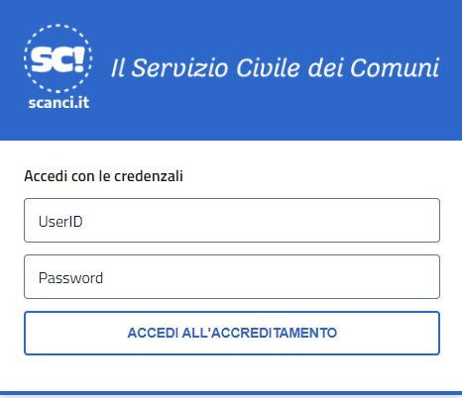
FASE 1 - REGISTRAZIONE REFERENTE - PRIMO ACCESSO
Per avviare la procedura accedere al sito
https://accreditamento.gestioneserviziocivile.it/

Slide 23
FASE 2
DATI ENTE

Slide 24
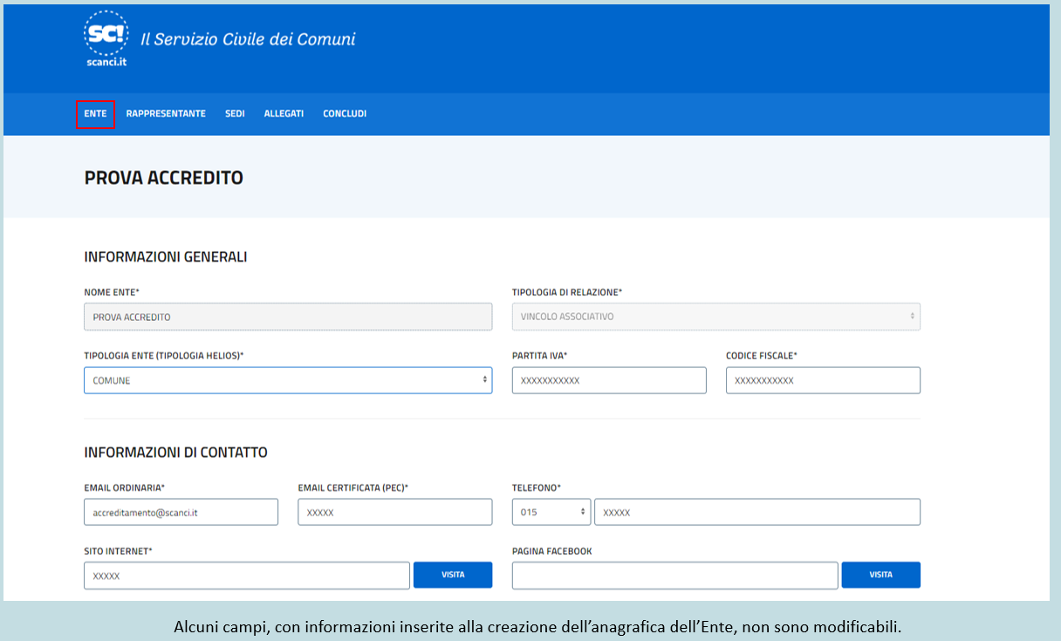
FASE 2 - DATI ENTE
Alcuni campi, con informazioni inserite alla creazione dell’anagrafica dell’Ente, non sono modificabili.

Slide 25
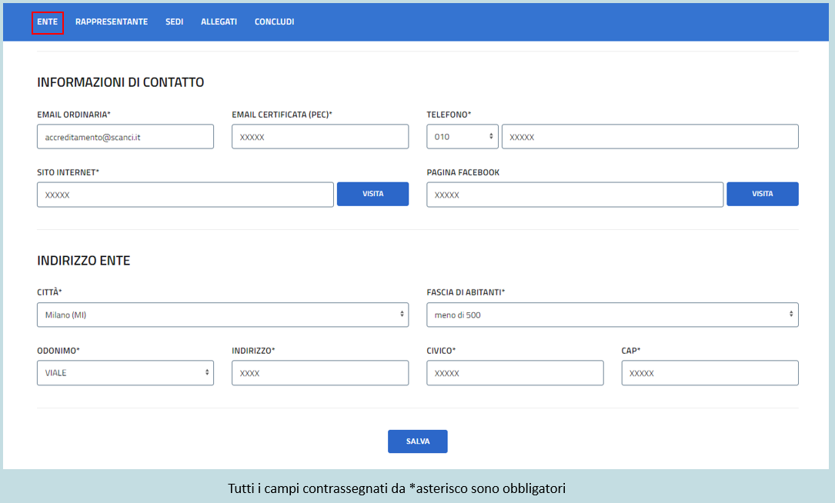
FASE 2 - DATI ENTE
Tutti i campi contrassegnati da *asterisco sono obbligatori

Slide 26
FASE 3
DATI
LEGALE RAPPRESENTANTE

Slide 27
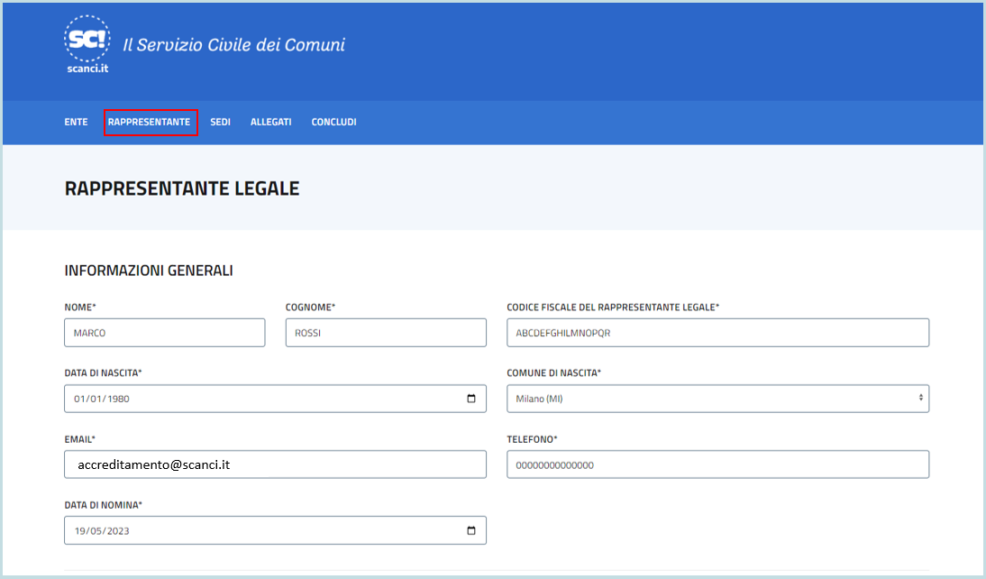
FASE 3 – DATI LEGALE RAPPRESENTANTE

Slide 28
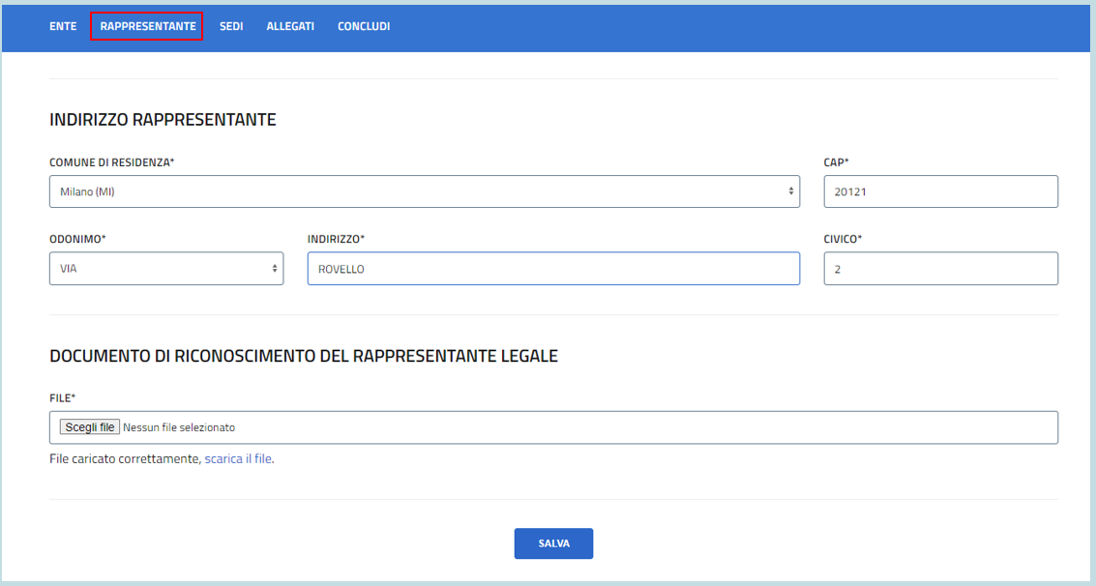
FASE 2 - DATI ENTE
FASE 3 – DATI LEGALE RAPPRESENTANTE
Tutti i campi contrassegnati da *asterisco sono obbligatori
La copia del Documento di identità del Legale Rappresentante dell’Ente deve essere fronte/retro, in corso di validità

Slide 29
FASE 4
DATI SEDI

Slide 30
FASE 4 – DATI SEDI
ALMENO UNA SEDE
Ogni Ente deve necessariamente accreditare almeno una sede
STESSO INDIRIZZO UNA SOLA SEDE
Gli uffici e le sedi che si trovano allo stesso indirizzo e numero civico devono essere accreditate una sola volta
ADEGUAMENTO SEDI
Le sedi accreditate possono essere «adeguate» in caso di trasferimento e cambi di indirizzo
ACCREDITAMENTO NUOVE SEDI
È possibile accreditare ogni anno nuove sedi, se necessario
L’accreditamento delle sedi è attivo ogni anno da maggio a ottobre, secondo quanto previsto dalla normativa di Servizio Civile Universale

Slide 31
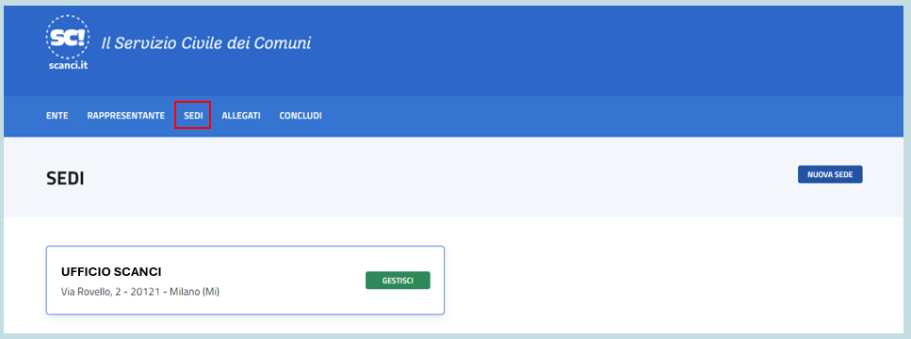
FASE 4 – DATI SEDI
Per inserire una nuova sede, cliccare sulla voce
«NUOVA SEDE»
Elenco delle sedi inserite.
cliccare sulla voce «GESTISCI» per effettuare delle modifiche

Slide 32
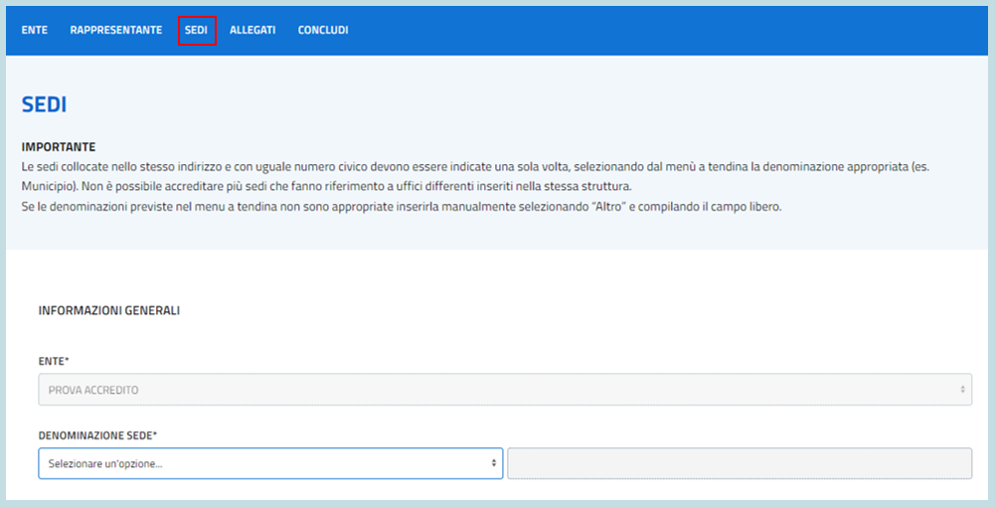
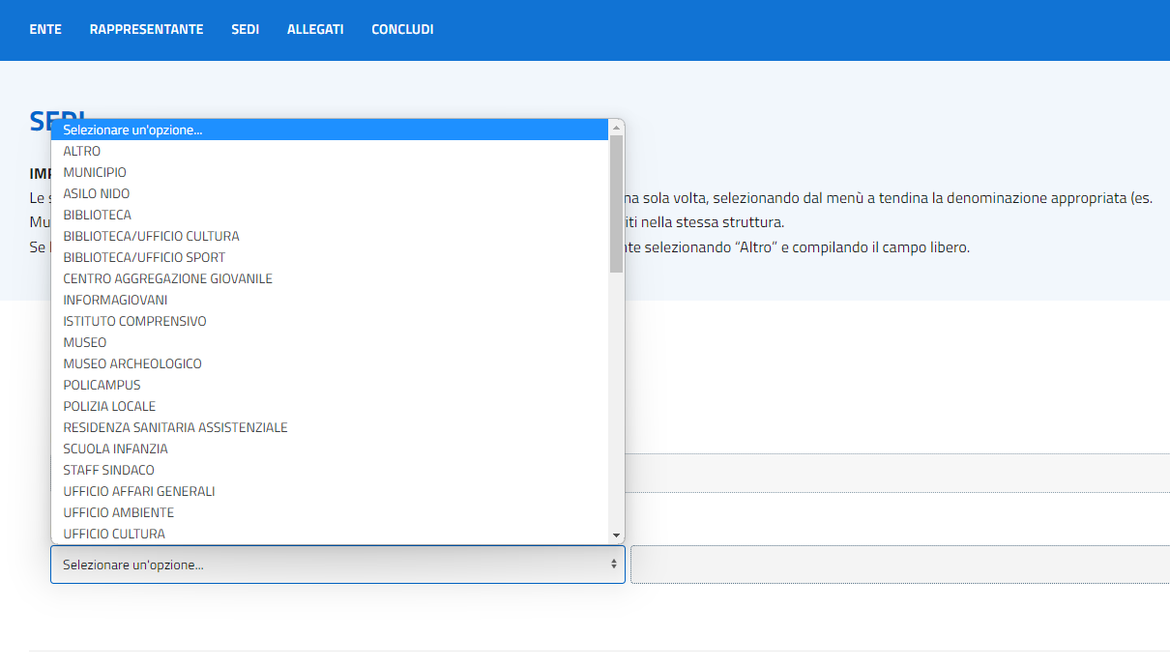
FASE 4 – DATI SEDI
Il menù a tendina mostra un elenco di denominazioni standard. Per inserire denominazione «personalizzata», selezionare la voce «altro» e inserire manualmente la denominazione desiderata

Slide 33
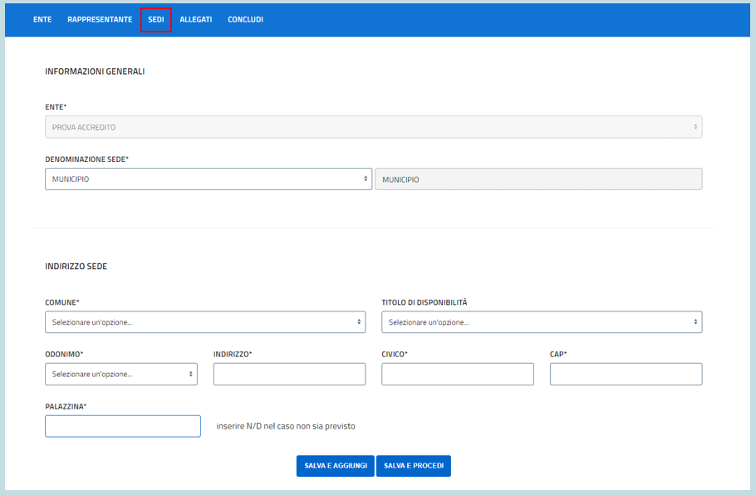
FASE 4 – DATI SEDI
«SALVA E AGGIUNGI» per inserire nuove sedi.
«SALVA E PROCEDI» per terminare l’inserimento di nuove sedi e passare allo step successivo.

Slide 34
FASE 5
ALLEGATI
ACCREDITAMENTO
ALBO UNIVERSALE

Slide 35
FASE 5 – ALLEGATI
CONTRATTO IN MATERIA DI SERVIZIO CIVILE
ATTO DI GOVERNO DELL'ENTE (DELIBERA)
Documento che sancisce i rispettivi impegni dell’Ente Titolare e dell’Ente di Accoglienza in relazione all’attuazione del Servizio Civile Universale
Documento da cui si evince che l'Ente vuole accreditarsi al Servizio Civile Universale
CARTA DI IMPEGNO ETICO
DICHIARAZIONE DI IMPEGNO
Documento che sancisce gli impegni tra Ente Titolare ed Accoglienza per l'iscrizione all'Albo, presentazione e gestione Programmi e Progetti, Selezione, Formazione, Monitoraggi
Documento con cui l’Ente di Accoglienza si impegna a rispettare valori etici Servizio Civile Universale
DICHIARAZIONE SOSTITUTIVA ATTO NOTORIETÀ
CARTA IDENTITÀ FRONTE/RETRO LEGALE RAPPRESENTANTE
Documento con cui il Rappresentante Legale dichiara che le Sedi da accreditare sono a norma in materia di tutela della salute e della sicurezza
Da caricare nella sezione dedicata al Legale Rappresentante dell’Ente
IN AGGIUNTA SOLO PER ENTI PRIVATI:
EXCEL E DICHIARAZIONE
SOSTITUTIVA ANTIMAFIA
(è richiesto l’aggiornamento ogni 6 mesi)
STATUTO
ATTO COSTITUTIVO

Slide 36
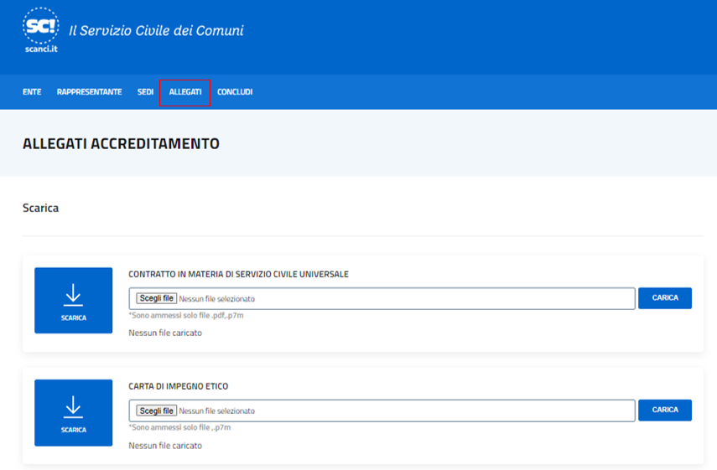
FASE 5 – ALLEGATI

Slide 37
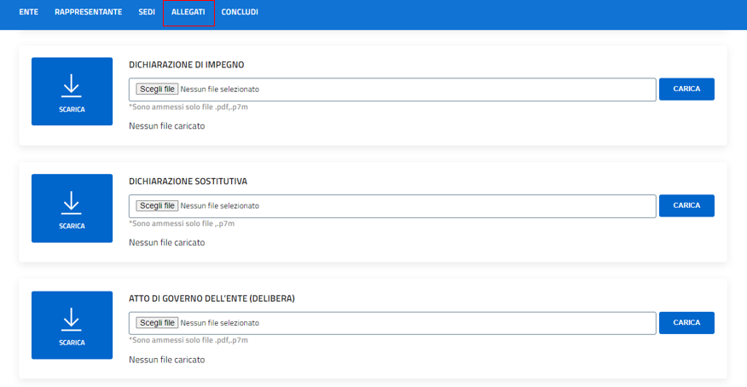
FASE 5 – ALLEGATI
ATTENZIONE: Il sistema accetta SOLO file con l’estensione indicata dalla nota con l’asterisco

Slide 38
FASE 5
CONCLUDI

Slide 39
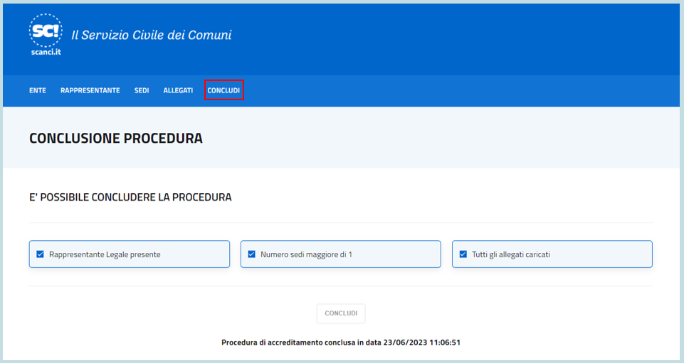
CONCLUDI
Il sistema registra la data e l’ora di conclusione della procedura

Slide 40
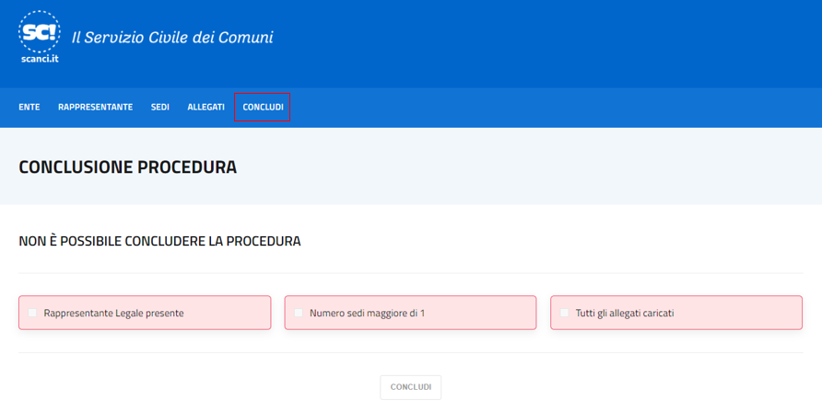
CONCLUDI
ATTENZIONE: Se uno o più passaggi non sono stati completati, il sistema non permette di concludere la procedura ed evidenzia gli elementi mancanti

Slide 41
Per info:
Sebastiano Megale e Alice Cremon
accreditamento@scanci.it
Cell. 3381312173 / 3341084376

Slide 42
GRAZIE PER
L’ATTENZIONE!

